Slide 1
电磁铁 电磁继电器

Slide 2



教学目标
能描述电磁铁，说明电磁铁的特点和工作原理。
能通过实验，得出电磁铁磁性强弱与哪些因素有关。
能说明电磁继电器的结构和工作原理，了解电磁继电器在
生产、生活中的应用。

Slide 3
教学重点
电磁铁的磁性。
教学难点
电磁继电器的工作原理及其应用。

Slide 4
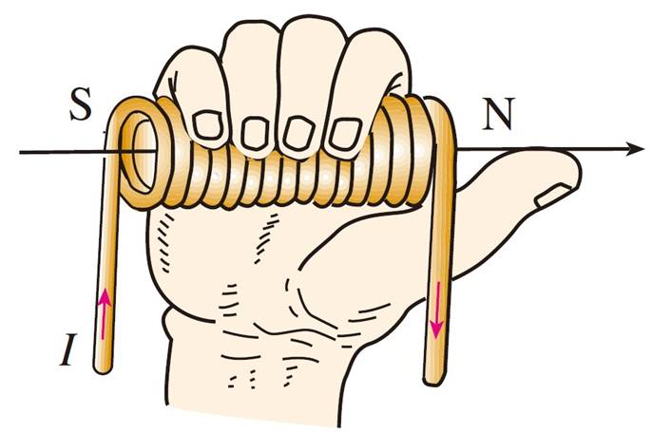
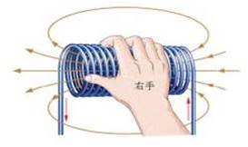
知识回顾：安培定则
右
电流
用______手握住螺线管，让四指指向螺线管中______的方向，
则拇指所指的那端就是螺线管的______极。
N

Slide 5
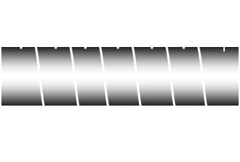
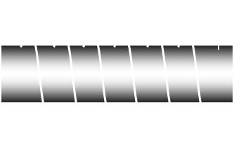
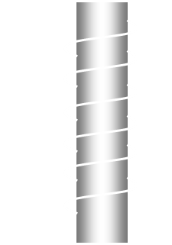
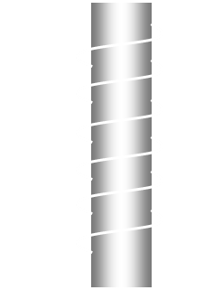


知识回顾：安培定则
1．判断下面螺线管中的N极和S极：
S
N
N
S
2．判断螺线管中的电流方向：
N
S

Slide 6

电磁起重机
电磁起重机是什么原理？

Slide 7



电磁铁
定义：
电磁铁是一个带有__________的螺线管。
铁芯
线圈
铁芯
构造：

Slide 8

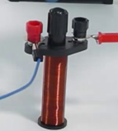
猜想
电磁铁磁性强弱跟哪些因素有关呢？
应用电流磁效应，
应该与电流大小
有关。
线圈是主要部件，
应该与线圈的形
状、匝数有关。
猜想：
匝数
电流
磁性强弱可能与______的大小、线圈的_______和形状有关。

Slide 9
设计实验

Slide 10
有无铁芯对磁性强弱的影响
有无铁芯对磁性强弱有什么影响？

Slide 11
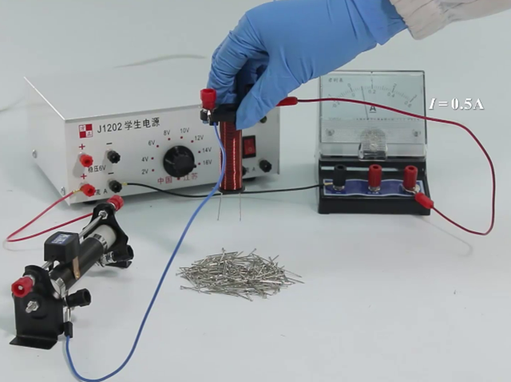
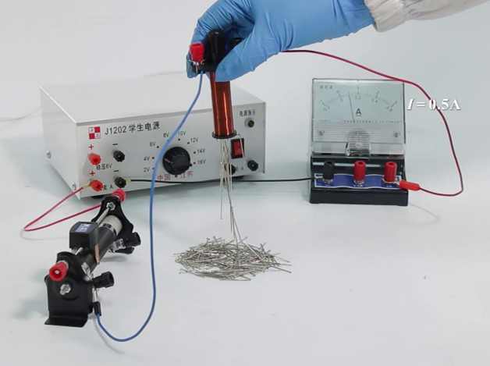
有无铁芯对磁性的影响
无铁芯
有铁芯
结论：
电流和匝数一定时，有铁芯的电磁铁的磁性更强。

Slide 12
电流大小对磁性强弱的影响
电流大小对磁性强弱有什么影响？

Slide 13
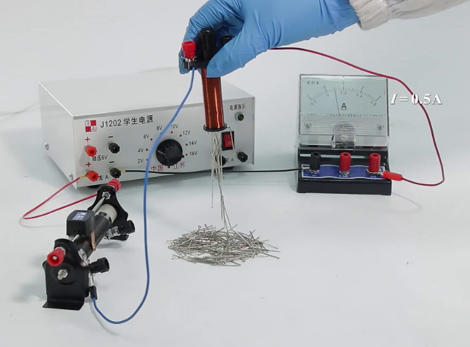
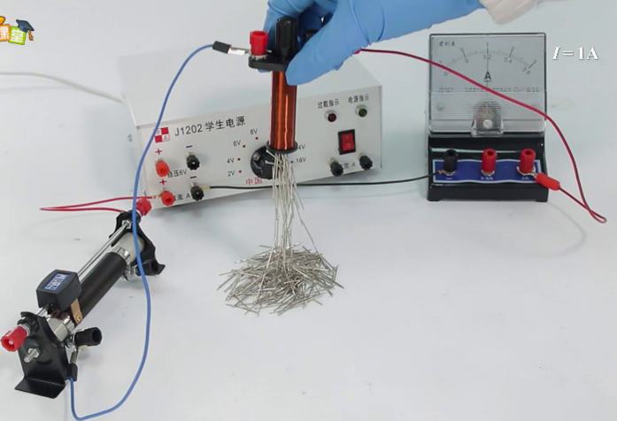
电流大小对磁性的影响
I=1A
I=0.5A
结论：
匝数一定时，通入的电流越大，电磁铁的磁性越强。

Slide 14
匝数对磁性强弱的影响
匝数对磁性强弱有什么影响？

Slide 15
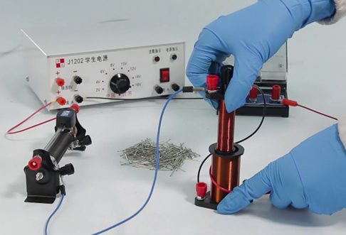

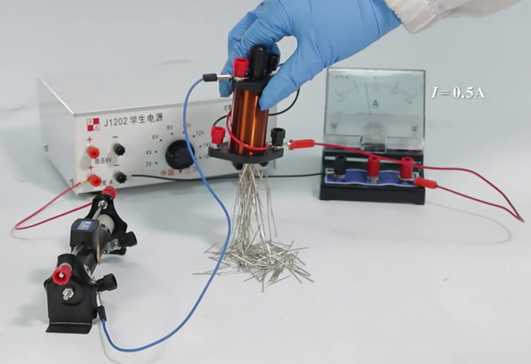
匝数对磁性的影响
一个电磁铁
再串联一个电磁铁
结论：
电流一定时，螺线管匝数越多，电磁铁的磁性越强。

Slide 16
和永磁铁比电磁铁有哪些特性？
（1）通电产生磁性，断电磁性消失。
（2）磁性的强弱可以改变。
（3）磁极可以改变 。

Slide 17
电磁铁及影响电磁铁磁性强弱的因素
什么是电磁铁？
电磁铁磁性强弱与哪些因素有关？

Slide 18
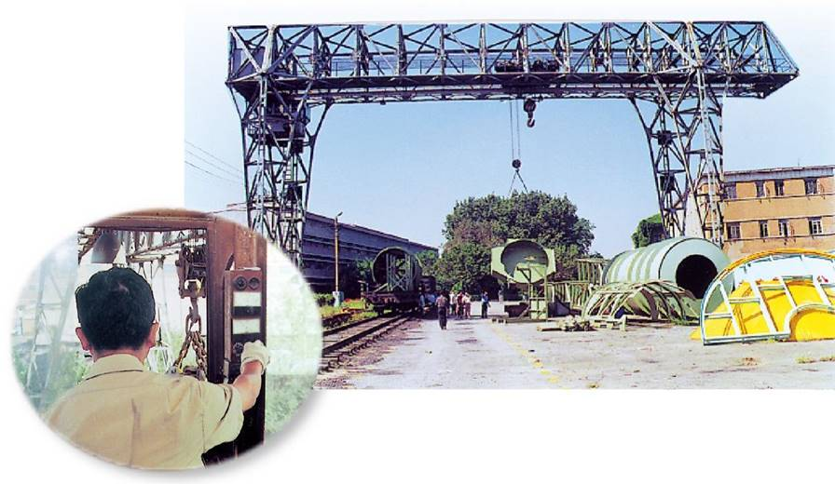
在生活中，我们经常看到一些大型机器在工作（如大型吊车），
而它们的电流可达几十安、上百安，直接控制或操作是很危险
的，那怎么才能控制这些强大的电流？

Slide 19
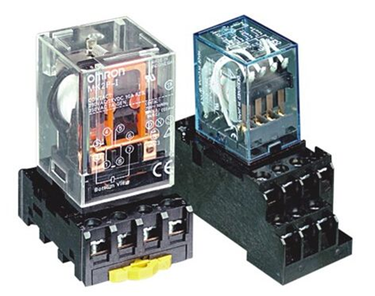
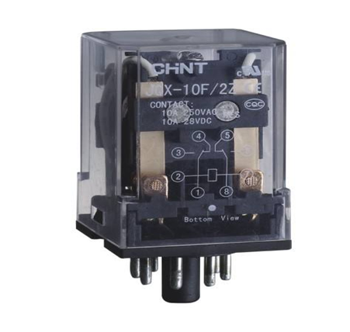
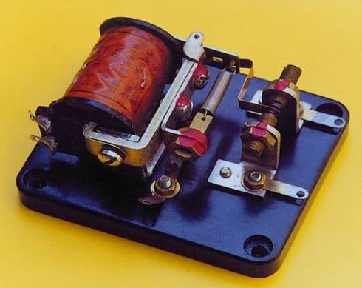
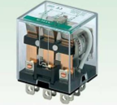
电磁继电器

Slide 20
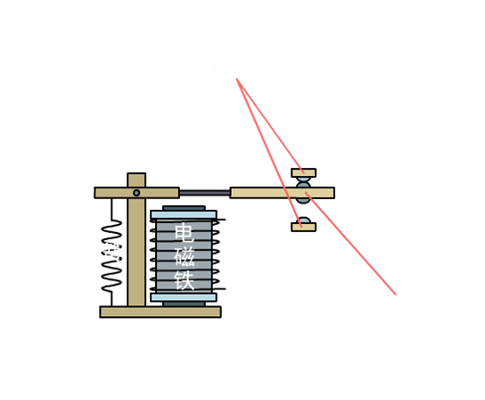
电磁继电器构造
定义：
利用电磁铁来控制工
作电路的一种开关。
构造：

Slide 21
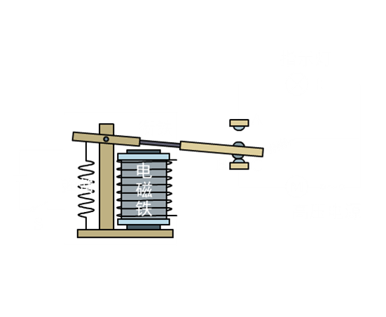

电磁继电器原理
S闭合
电磁铁产生磁性
吸下衔铁
BC接触
高压电路导通

Slide 22
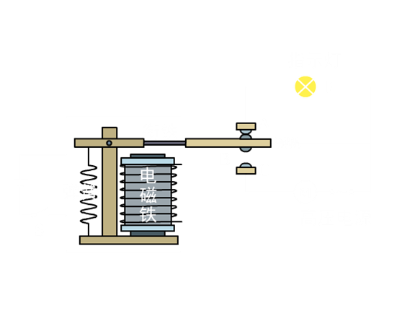
电磁继电器原理
S断开
电磁铁磁性消失
衔铁弹起
BC断开
高压电路切断

Slide 23
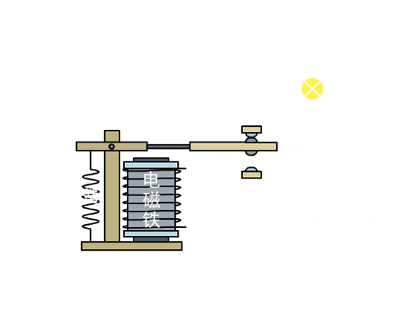
电磁继电器工作时电路的两部分
高
压
工
作
电
路
低
压
控
制
电
路
开关
（低压）电源
电磁铁
控制电路包括 _____________、____________、 _____________。
（高压）电源
用电器
触点
工作电路包括 _____________、 ___________、______________。

Slide 24
电磁继电器的构造及作用
电磁继电器的作用是什么？

Slide 25
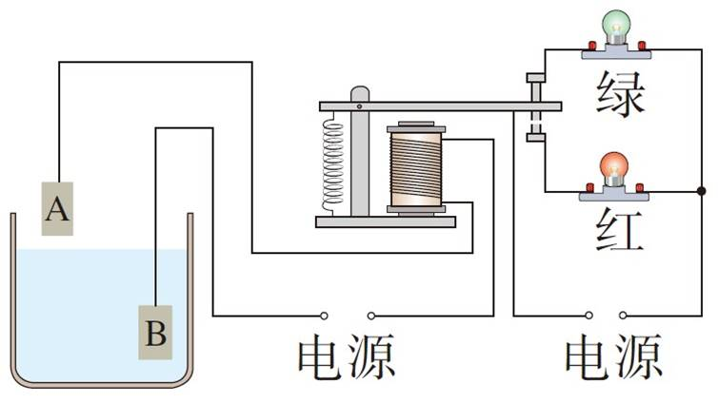
水位自动报警器原理：
图中是一种水位自动报警器原理图，试说明它的工作原理。
当水位上涨时，水与金属A接触，
由于水是导体，使控制电路接通，
电磁铁吸引衔铁，使动触点与下
面的静触点接触，工作电路接通，
则红灯发光；当水位下降时，使
控制电路断开，电磁铁失去磁性，
弹簧拉着衔铁使动触点与上面的
静触点接触，工作电路接通，则
绿灯亮。

Slide 26
水位自动报警器的构造及原理
水位自动报警器的构造和工作原理是什么？

Slide 27
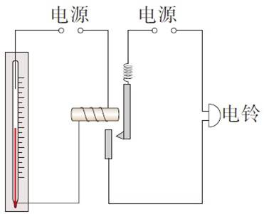
温度自动报警器的工作原理：
图中是一种温度自动报警器的原理图。制作水银温度计时在玻
璃管中封入一段金属丝，当温度达到金属丝下端所指的温度时，
电铃就响起来，发出报警信号。说明它的工作原理。
温度升高时，水银柱上升，与上方金
属丝连通，使左侧形成通路，电磁铁
中有电流通过，电磁铁吸引衔铁，使
触点接触，右侧电路接通，电铃发出
报警信号。

Slide 28
温度自动报警器的构造及原理
温度自动报警器的构造和工作原理是什么？

Slide 29
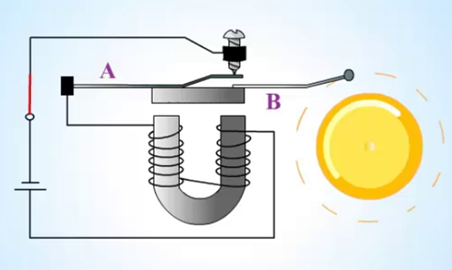
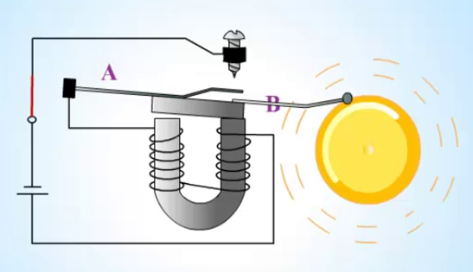
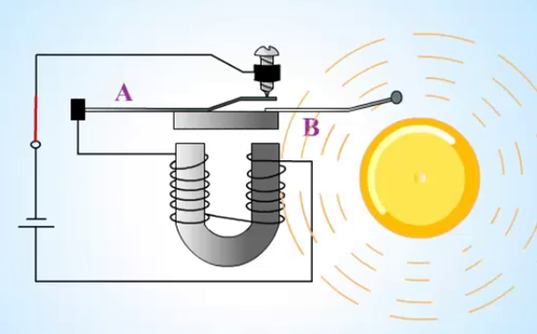
直流电铃的工作原理：
通路，电磁铁
产生磁性
吸下衔铁打铃，
断路，磁性消失
AB弹回，通路，
电磁铁产生磁性
重复这样的过程，小球就连续地打铃。

Slide 30
直流电铃的构造及原理
直流电铃的构造和工作原理是什么？

Slide 31
电磁继电器的构造及作用
电磁继电器的作用是什么？
电磁继电器由哪些部分构成？

Slide 32
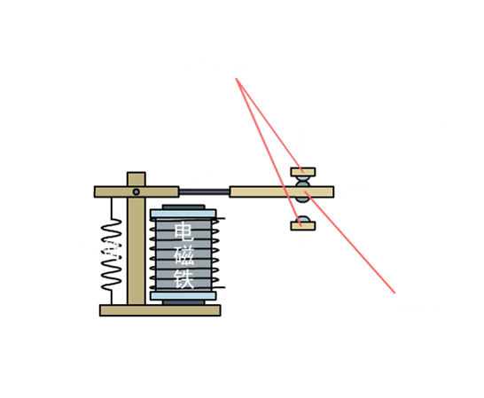
总结：
电磁继电器主
要部分的作用：
电 磁 铁：
通电时产生磁性，吸下衔铁
衔 铁：
和动触点连在一起，带动动触点上下运动
弹 簧：
电磁铁磁性消失时，带动衔铁弹离电磁铁
触 点：
相当于被控制电路的开关

